Slide 1
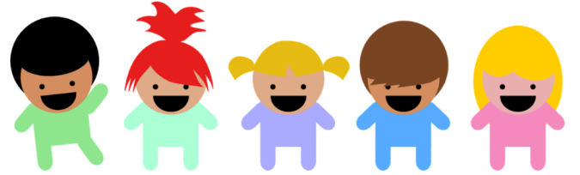

Бага насны хүүхэдтэй #харьцах# хүүхдийн хэл яриаг хөгжүүлэх тоглоом
Хүүхэд нь анхны харилцаагаа асран хамгаалагч дараа нь цэцэрлэг тэгээд сургууль гэсэн дэс дараатайгаар суралцдаг.
Асран хамгаалагч нь харилцааны суурийг хүүхдэд зөв тавьж өгсөнөөр үеийнхэнтэйгээ бат бэх харилцааг үүсгэж чаддаг.
Эцэг эх, асран хамгаалагч нь доорх тоглоомоор хүүхдүүдтэйгээ зугаатай цагийг өнгөрүүлээрэй.
* ар доорх зүйлсийг ашиглан эцэг эхтэйгээ биш ч өөр асран хамгаалагчтайгаа зугаатай цагийг өнгөрүүлэх боломжтой.
Харилцааны мөн чанар
1. Хүүхэдтэйгээ нүдээрээ харилцан ярилцах боломжтой алчуур таталцах тоглоом.
1дэх тоглоом

Slide 2

1. Алчуур таталцах тоглоом
Бэлдэх зүйлс болон тоглоомын талаар хүүхдэд тайлбарлаж өгнө.
Цэвэрхэн алчуур бэлдэнэ. (Амаараа зуух учир цэвэр байх хэрэгтэй)
Хүүхдийн өөдөөс харж сууна.( Хүүхдийн ард талд зузаан хөнжил юмуу гудас тавьсан байх хэрэгтэй. Гэмтэж бэртэхээс сэргийлэхийн тулд)
Хүүхдийн нүд рүү харж байгаад алчуураар нүүрээ нууж тоглох мөн хөгжилтэй царай гаргах зэргээр хүүхдийг инээлгэнэ.(Хүүхдийн нүд рүү харж байгаад алчуураар нүүрээ нууж тоглох)
Хүүхдийг тоглоход бэлэн болсон хойно алчуурны үзүүрийг хоёр талаас нь амандаа зуугаад бие биерүүгээ таталцаж тоглоно.
Асран хамгаалагч нь алчуурны үзүүрээс зуугаад өөрлүүгээ хүчтэй татаж хүүхдийг өөртөө ойртуулах юмуу алчуурны үзүүрийг тавьж хүүхдийг хойшоогоо унагаах зэргээр тоглоно.(Хүүхдийн хойно зузаан хөнжил юмуу гудас заавал тавина)
* Алчуур таталцах тоглоомыг тоглосноор хүүхэд асран хамгаалагчийн хоорондын харилцаа сайжирдаг. *
Тоглох арга
Бэлдэх зүйлс: алчуур, зузаан хөнжил юмуу гудас

Slide 3
Анхаарах зүйлс
Тоглох явцад хүүхдийнхээ нүд рүү байнга харж гэмтэж бэртэхээс сэргийлэхийн тулд хүүхдийн хойно зузаан гудас юмуу хөнжил заавал тавьсан байна
Хүүхдийнхээ ярианы төвшинд тохирсон үгээр тоглоомын аргыг тайлбарлаж өгөх нь хүүхдийн хэл ярианы хөгжилд тус болно.
. Дээр дурдсан 4-дэх аргаар тоглохдоо таталцах хүчээ тааруулах хэрэгтэй ба хүүхдийн эрүү, шүдийг гэмтээхээс сэргийлэх хэрэгтэй. .
Хүүхдэд тоглоом сонирхолгүй санагдах юмуу тоглохоос татгалзах үед нь өөр асран хамгаалагчтай сонирхолтойгоор тоглож байгаа байдлыг харуулах хэрэгтэй.
Амаараа биш гараараа таталцаж тоглосон ч болно. (Энэ үед амны алчуур биш энгийн алчуур хэрэглэсэн ч болно)

Slide 4
1-1. Алчуур таталцах тоглоомоор дамжуулан хүүхдийн үгийн санг баяжуулах
Бэлдэх зүйлс болон тоглоомын талаар хүүхдэд тайлбарлаж өгнө.
1-1. "Хүүхдийн нэр"~ийг хэлээд ээжтэйгээ(аавтайгаа, асран хамгаалагчтайгаа) энэ алчуураар сонирхолтой тоглоом тоглох уу?
2. Алчуурыг хүүхдээрээ бариулж үзүүлээд хойно нь зузаан хөнжил юмуу гудас тавих учраас аюулгүй гэдгийг ойлгуулах хэрэгтэй.
2-1. "Энэ алчуур ямар зөөлөн юм бэ" ( Хүүхдээр өөрөөр нь бариулж үзүүлэх)”
2-2. Алчуураар нүүрээ нууж тоглох мөн хөгжилтэй царай гаргаж хүүхдийн сонирхлыг татах хэрэгтэй.
2-3" Хоёулаа энэ алчуурыг амандаа зуугаад таталцаж тоглоно хойно нь хөнжил(гудас) байгаа учраас ямарч аюулгүй"
3. Алчуурыг амандаа зуугаад нааш цааш таталцаж тоглоно. (Татах үедээ хүчээ тааруулна)
3-1. Хэд хэдэн удаа нааш цааш таталцсаны дараа түр зогсоогоод хүүхдээ сайн тоглосныг нь магтаж өгнө.
3-2."Хүүхдийн нэр"~ийг хэлээд миний охин(хүү) шүдээрээ сайн зууж сайн таталцаж тоглох юмаа гэж магтаж өгнө.
3-3. "Нааш цааш нь сайн таталцаж тоглох юмаа".
3-4. "Дахиад нэг удаа тоглож үзэх үү".

Slide 5
1-1. Алчуур таталцах тоглоомоор дамжуулан хүүхдийн үгийн санг баяжуулах
4. Дахиад тоглоом эхлэх үед асран хамгаалагч нь алчуурыг өөрлүүгээ хүчтэй татна.
4-1. Хүүхдийг ч гэсэн хүчтэй татахад нь тусална. ("Одоо миний охин(хүү) хүчтэй татаж үзэх үү")
4-2. Хүүхдийг татах хүч өгөх үед асран хамгаалагч нь хүүхэд рүү ойртох зэргээр сонирхолтой байдлаар тоглоно.
4-3. "Хөөх нааш цааш таталцаад их сонирхолтой юмаа"(Алчуурны үзүүрээс зуугаад нааш цааш таталцах үед бидний бие ингэж хөдөлдөг гэдгийг тайлбарлаж өгнө)
5. Дахиад тоглоом эхлэх үед алчуурны үзүүрээс зууж байгаад тавин хүүхдийг хойшоогоо унагаах зэргээр ээлжилж тоглоно.
5-1. Эсрэгээр нь таталцаж тоглож байгаад хүүхдээрээ алчуурыг тавиулна.

Slide 6
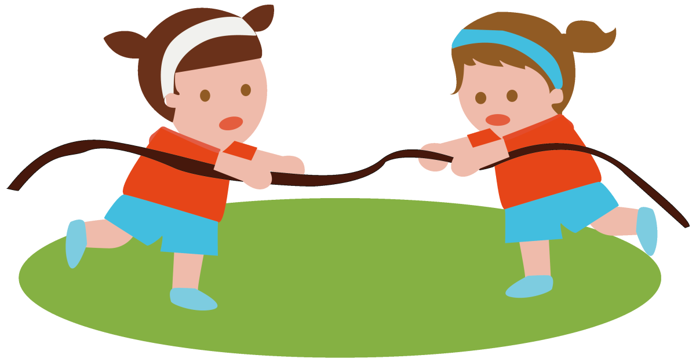
1-1. Алчуур таталцах тоглоомоор дамжуулан хүүхдийн үгийн санг баяжуулах
- Энэхүү тоглоомоор дамжуулан "урд, хойно","татах, тавих" гэсэн эсрэг утгатай үгсийг сурна.
(Хэрэглэгдэх өгүүлбэр: "Царай нь улам ойртож байна", "Царай нь улам холдож байна", "Улам ойртож байна", "Улам холдож байна").
- Үүнээс гадна " Шүдээрээ зуух, шүдээрээ зуугаад татах, урагшаа татагдах, хойшоогоо унах" зэрэг үгсийн утгыг тайлбарлаж өгсөнөөр хүүхдийн ярианы хөгжилд тус болох юм
Хүүхдийн анхаарал төвлөрөхгүй байх юмуу өгүүлбэрээр тайлбарлаж өгөх үед ойлгохгүй байвал үгсээр тайлбарлаж өгч болно

Slide 7

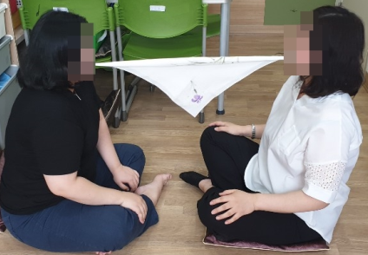
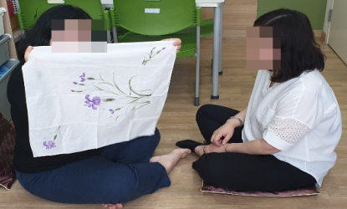
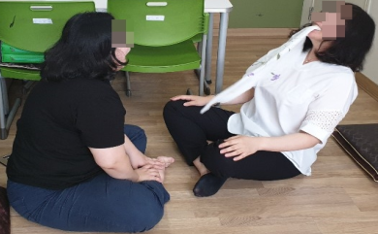
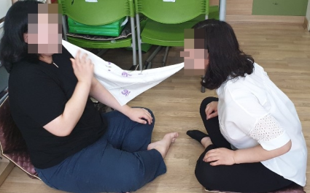
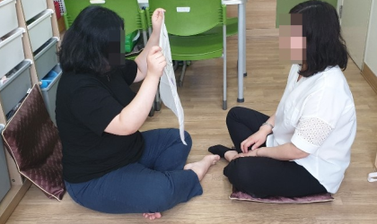
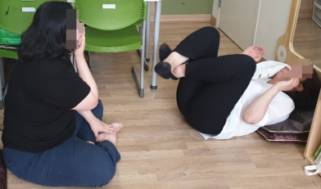
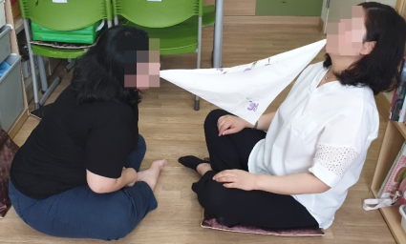
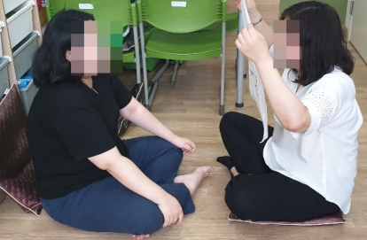
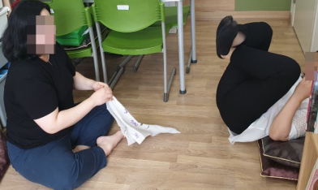
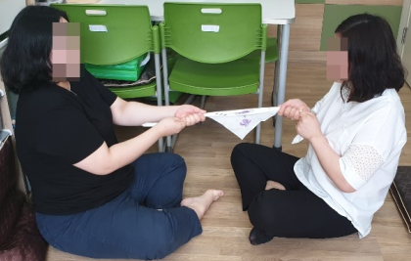
2. ургаар тайлбарлах нь
.
Бэлтгэл явц
Алчуур таталцах
Алчуур таталцаж тоглож байгаад гэнэт тавих
Алчуурныүзүүрийг амандаазуугаад нааш цааш таталцаж тоглоно.(Энэүед асранхамгаалагч хойшоо,урагшаа гэдэгүгийгдавтан хэлж өгнө.
Алчууртаталцаж тоглоногэдгийг тайлбарлаж өгнө.(Шүдээрээнааш цааштаталцахучраас жааханаюултайбайж магадгүйгэдгийг ойлгуулна).
*Таталцаххүчээ тааруулах хэрэгтэй
Алчуурыг шүдээрээ зууж нааш цааш таталцаж тоглож байгаад гэнэт тавин эсрэг талаа өөрлүүгээ унагаана.
“"Хүүхдийн нэр~ээ хэлээд минийхүү(охин) хойшоогоо уналаа.
"Ээж нь чам руу урагшаа уналаа шүү"
"Минийхүү(охин) хойшоогооуналаа уналаа"
"Хойшоо унах юм шиг байна"
* Таталцах хүчээ тааруулах хэрэгтэй.
Энэ удаад эсрэг талаа хойшоогоо унагааж тоглоно.
Хүүхдийн сонирхлыг татахынтулд алчуураарнуугдаж тоглонгоо хөгжилтэй царай гаргаж түүний нүд рүү харна.
*Хүүхэдасранхамгаалагчээлжилж тоглосон ч болно.
"Хүүхдийн нэр~~ээ хэлээдминий хүү(охин)ээжрүүгээ улам ойртож байна"
"Ээж нь улам холдож хойшилж байна"
Бэртэжгэмтэхээс сэргийлэхийнтулд хүүхэдболонасран хамгаалагчынард талд зузаан хөнжил юмуу гудас заавал тавина.
Хүүхэд нь шүдээрээ зууж тоглох боломжгүй бол гараараа нааш цааш таталцаж тоглосон ч болно.

